Slide 1




Департамент городского хозяйства и транспорта администрации города Красноярска
Подведение итогов
ежегодного городского конкурса
«Самый благоустроенный район города Красноярска»
2025 год

Slide 2

Номинация № 1
«Лучший балкон/лоджия»

Slide 3

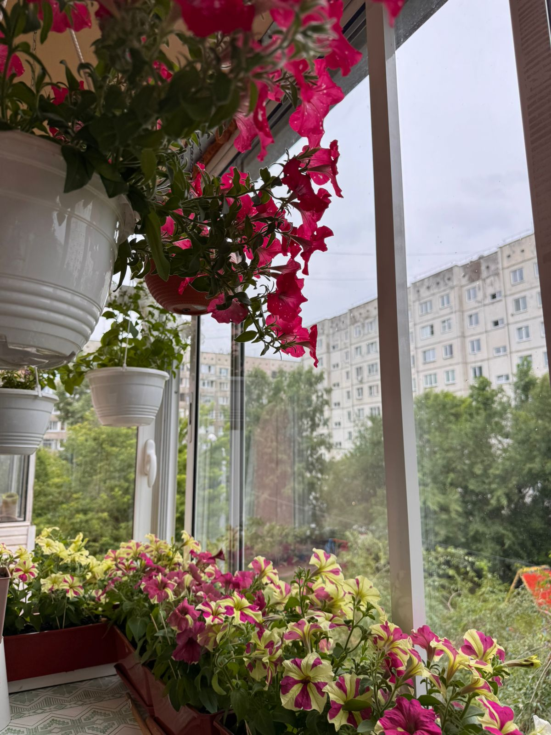
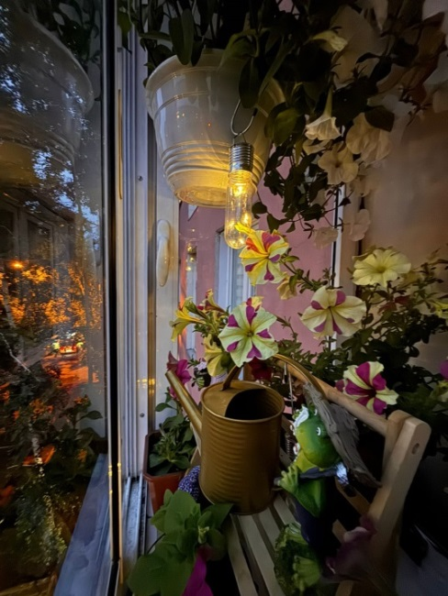
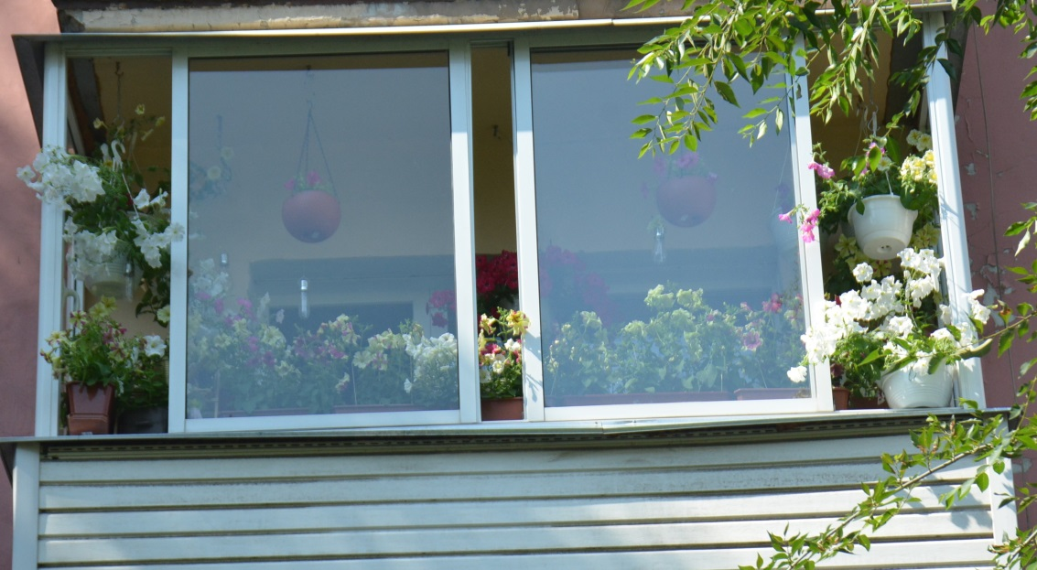
III место Ленинский район ул. Коломенская, д. 20, Котыхова Анна Николаевна

Slide 4
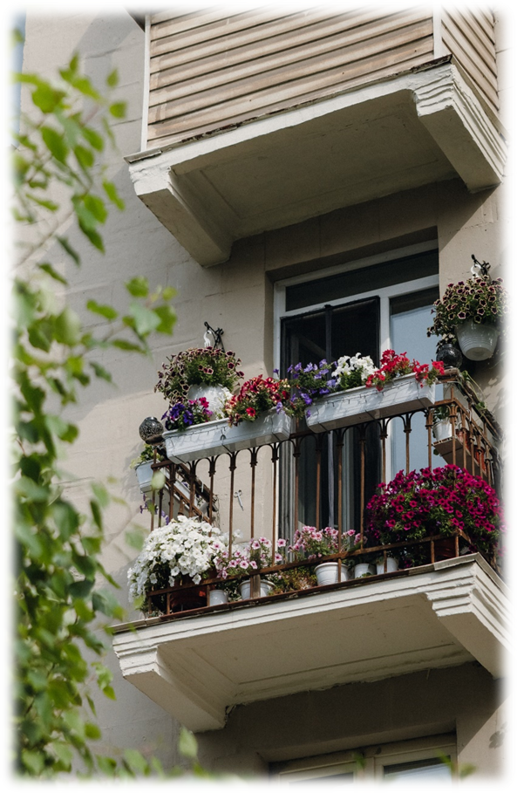
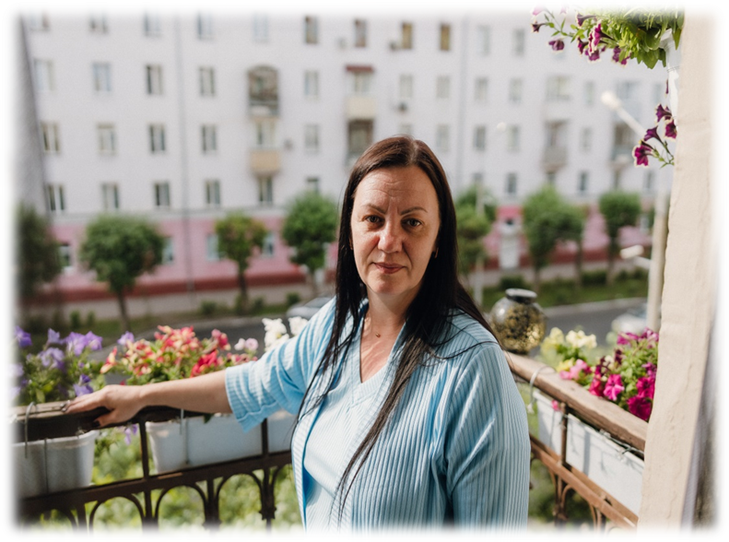
II место Кировский район ул. Академика Вавилова, д. 58, Гончарова- Островская Олеся Наумовна

Slide 5
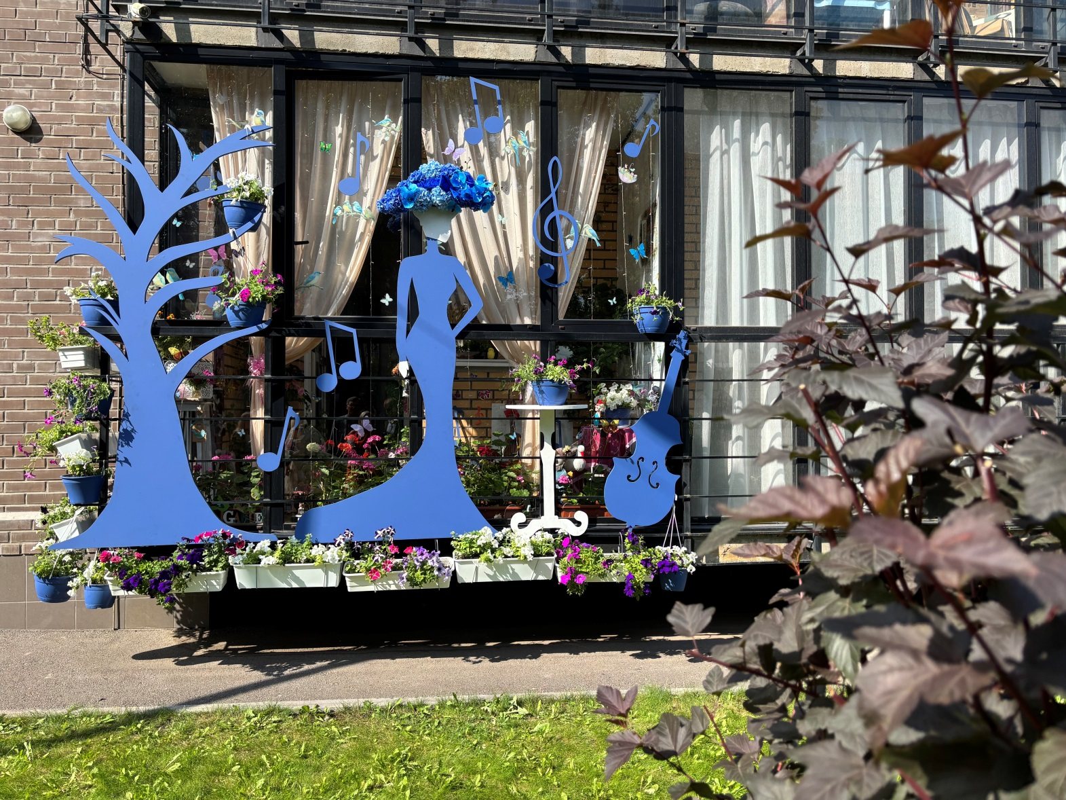
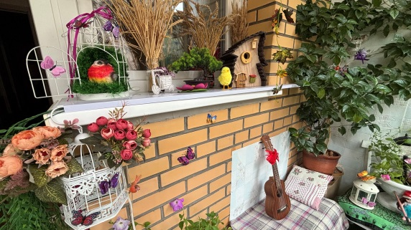
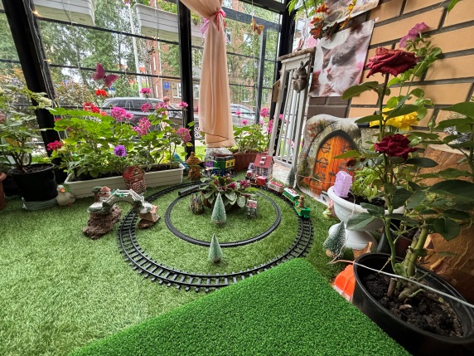
I место Свердловский район пер. Водометный, 8, Дудикова Луиза Юрьевна

Slide 6
Призовые места:
Первое место – пер. Водометный, 8, Дудикова Луиза Юрьевна (Свердловский район) с предоставлением премии Главы города – 100 тыс. рублей;
Второе место - ул. Академика Вавилова, д. 58, Гончарова-Островская Олеся Наумовна (Кировский район) с предоставлением премии Главы города – 80 тыс. рублей;
Третье место - ул. Коломенская, д.20, Котыхова Анна Николаевна (Ленинский район) с предоставлением премии Главы города – 60 тыс. рублей.

Slide 7

Номинация № 2
«Лучший цветник/клумба»

Slide 8
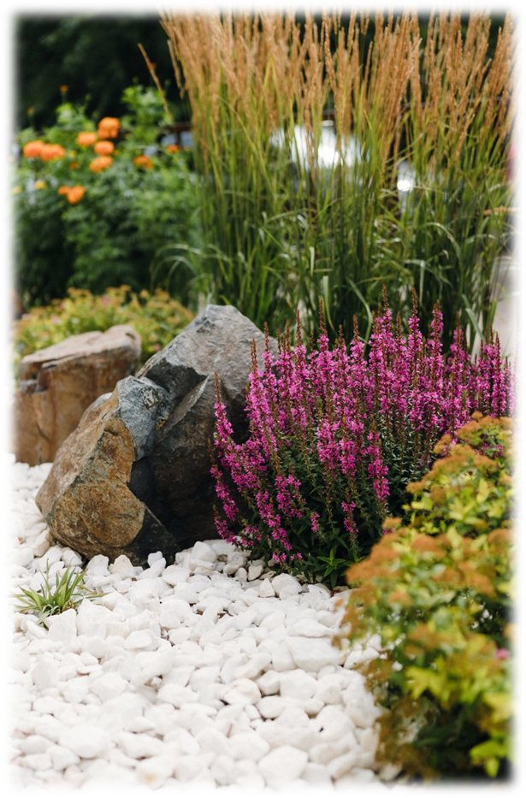
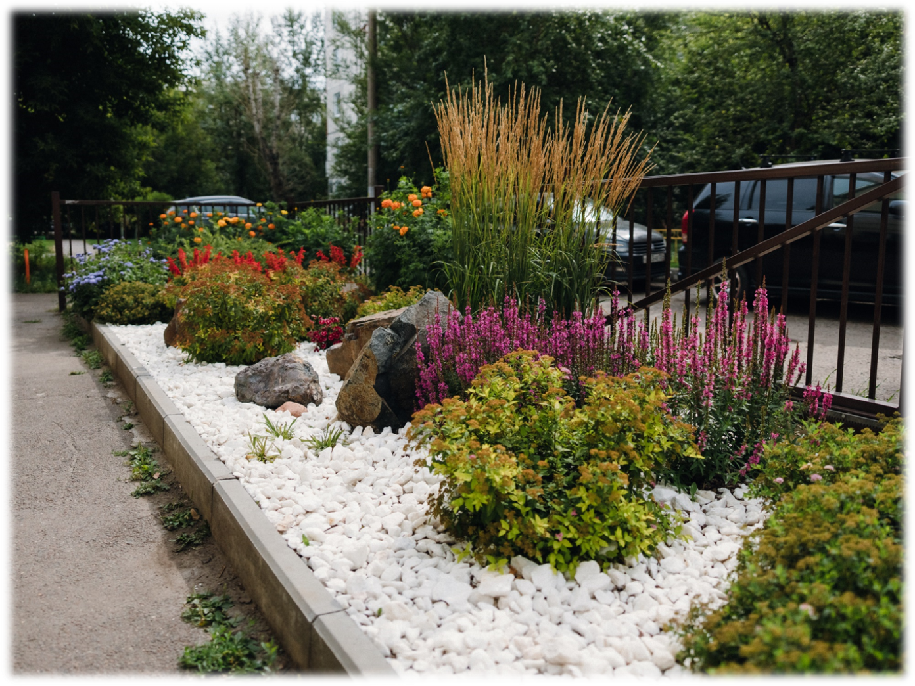
III место Кировский район пр-т им. газеты «Красноярский рабочий», д. 75, Гармашева Лилия Михайловна

Slide 9
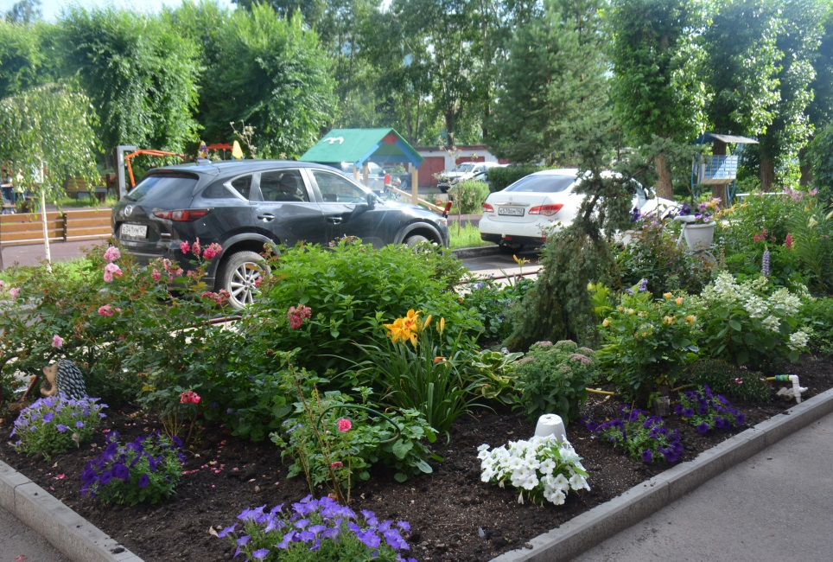
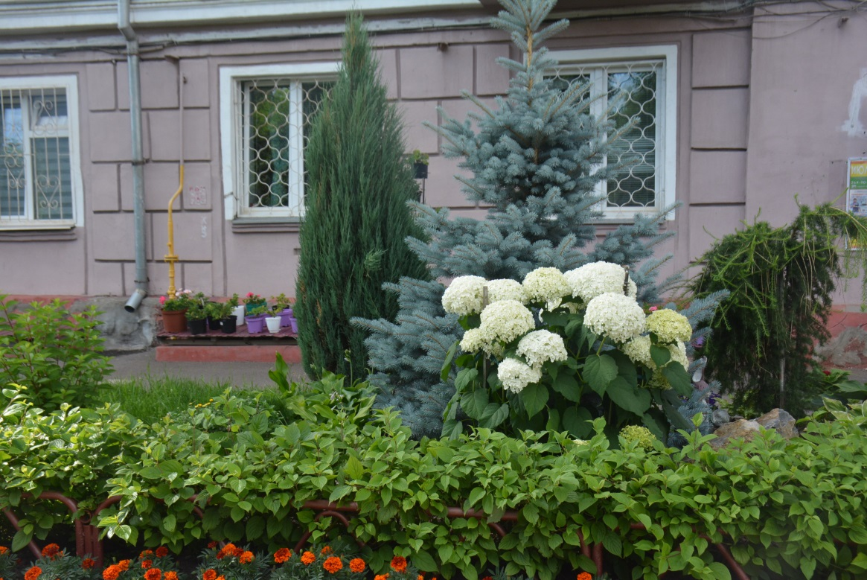
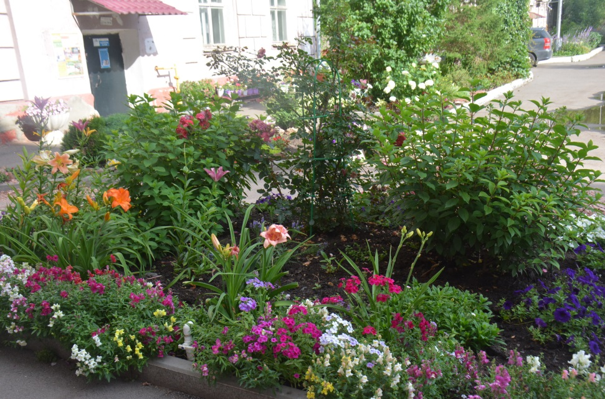
II место Ленинский район ул. Юности, д.9, Пель Елена Олеговна

Slide 10
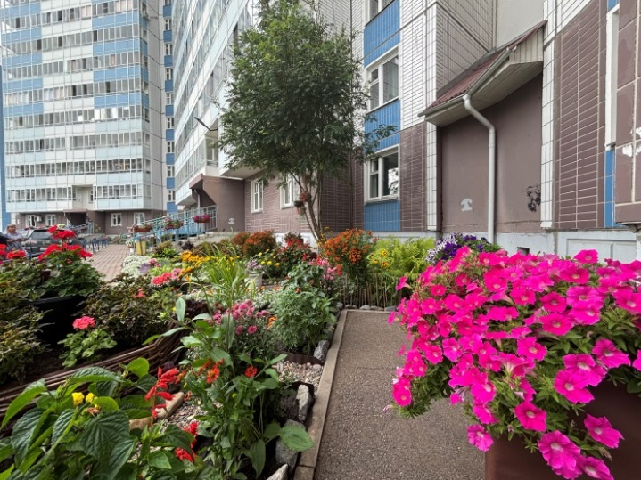
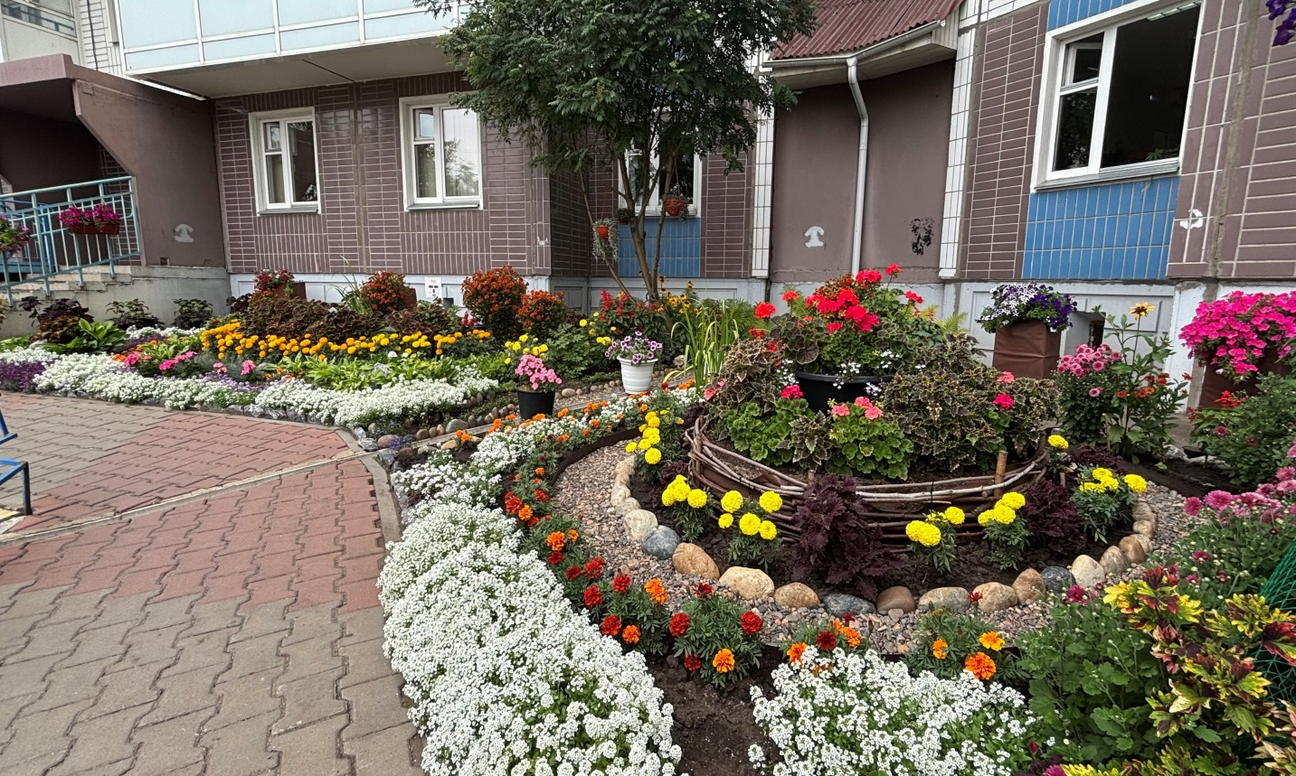
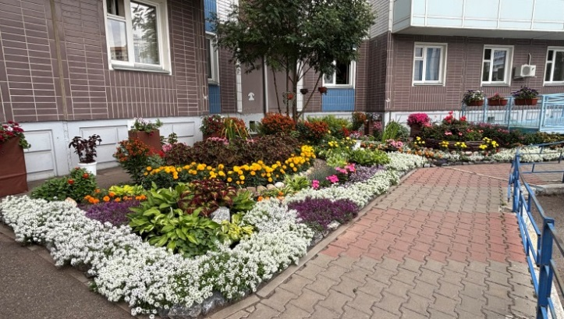
I место Свердловский район ул. Ярыгинская набережная, 41, Ермакова Светлана Геннадьевна

Slide 11
Призовые места:
Первое место - ул. Ярыгинская набережная, 41, Ермакова Светлана Геннадиевна (Свердловский район) с предоставлением премии Главы города – 100 тыс. рублей;
Второе место - ул. Юности, д.9, Пель Елена Олеговна (Ленинский район) с предоставлением премии Главы города – 80 тыс. рублей;
Третье место - пр-т им.газеты «Красноярский рабочий», 75, Гармашева Лилия Михайловна (Кировский район) с предоставлением премии Главы города – 60 тыс. рублей.

Slide 12
Номинация № 3
«Лучший дворник»

Slide 13
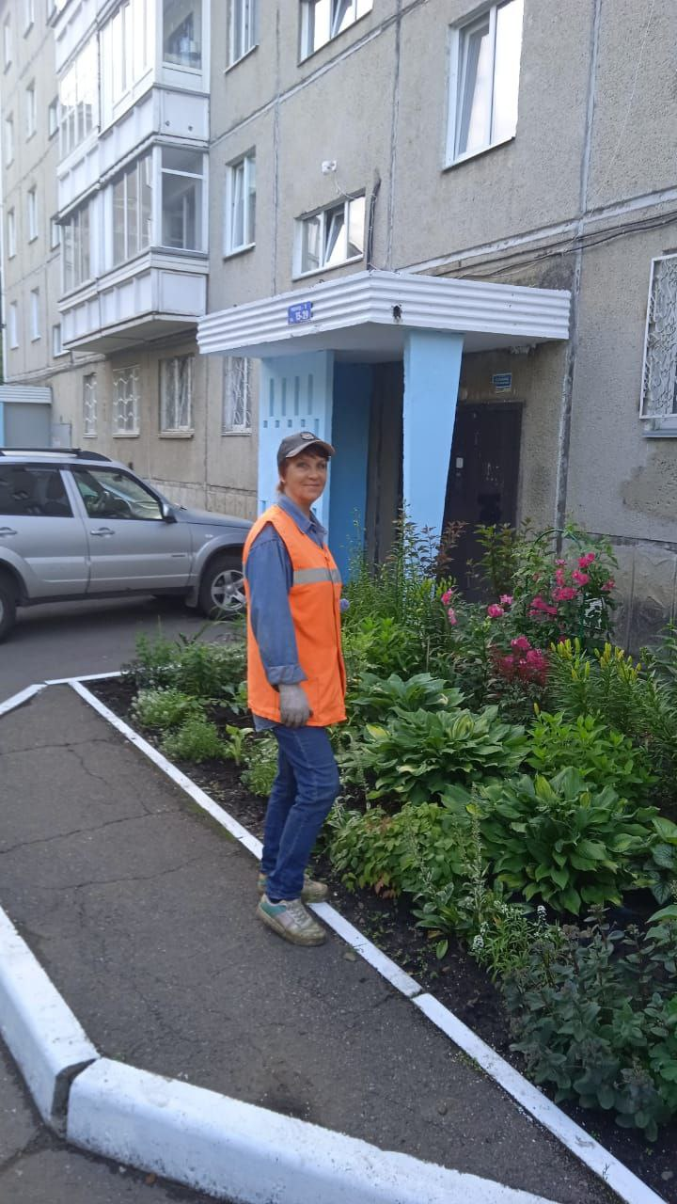
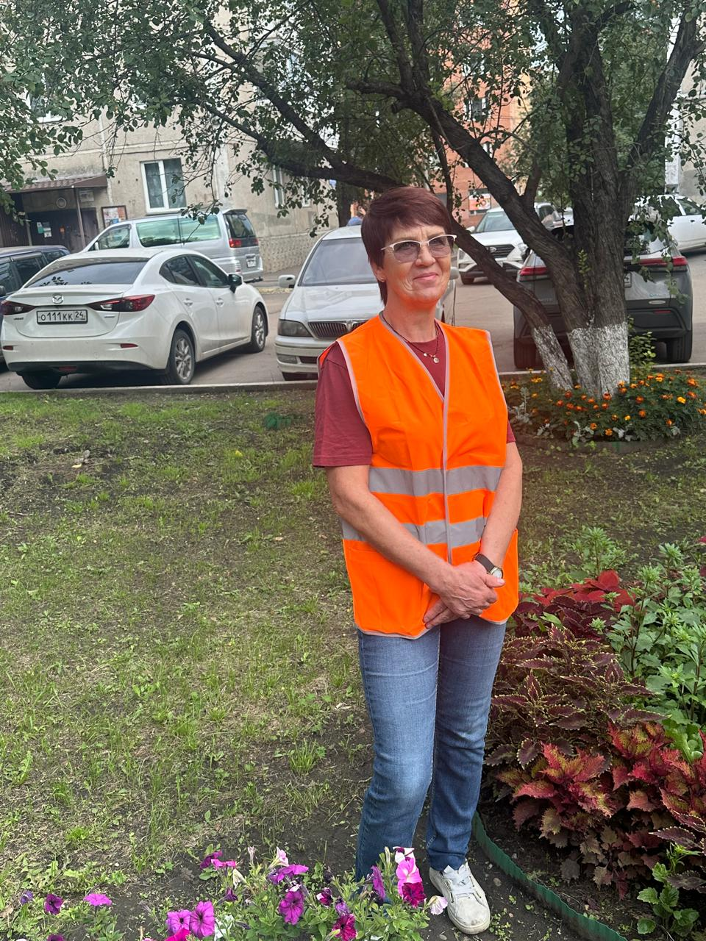
III место Советский район Щербинина Галина Николаевна

Slide 14
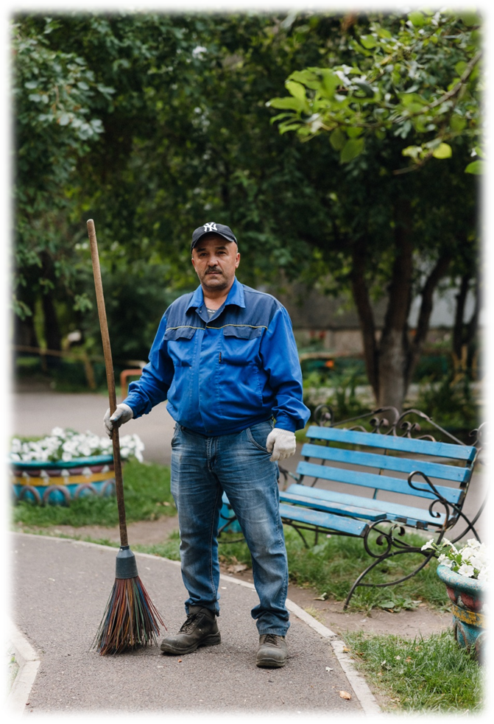
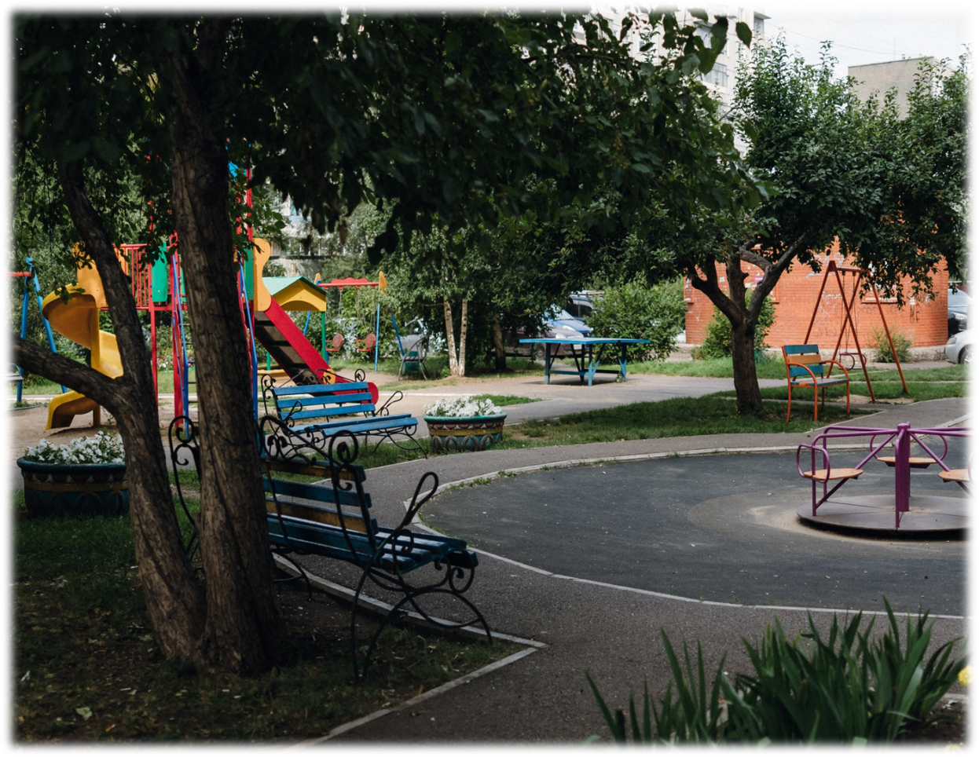
II место Кировский район Косимов Хасан Олимбоевич

Slide 15
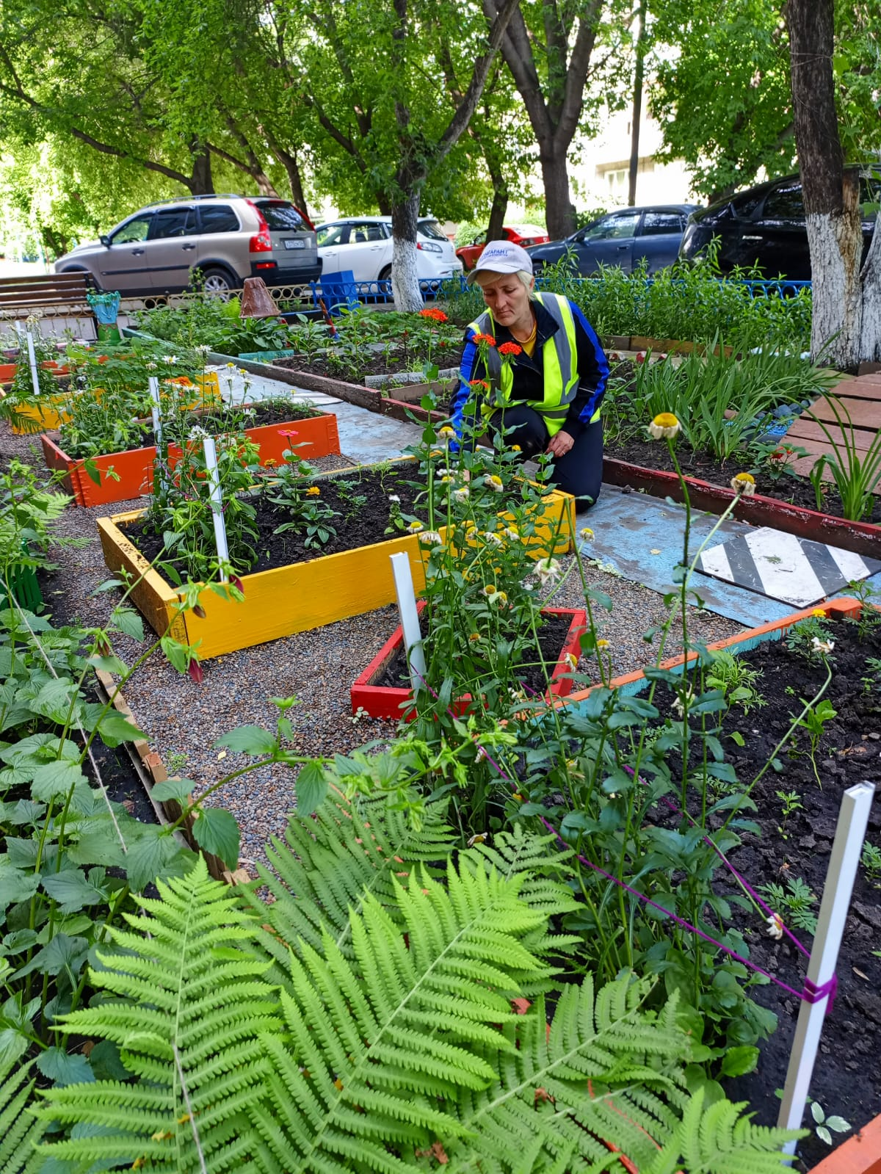
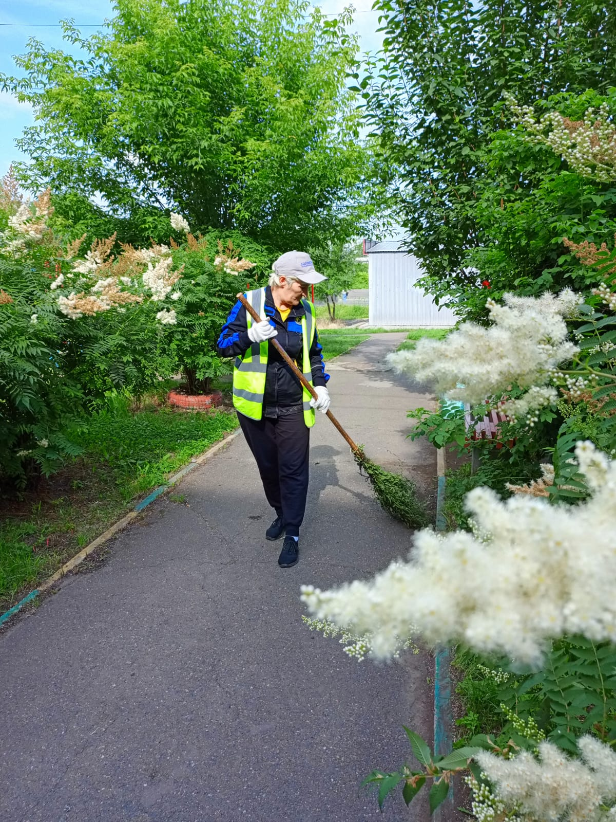
I место Ленинский район Донская Марина Владимировна

Slide 16
Призовые места:
Первое место - Донская Марина Владимировна (Ленинский район) с предоставлением премии Главы города – 100 тыс. рублей;
Второе место - Косимов Хасан Олимбоевич (Кировский район) с предоставлением премии Главы города – 80 тыс. рублей;
Третье место - Щербинина Галина Николаевна (Советский район) с предоставлением премии Главы города – 60 тыс. рублей.

Slide 17
Номинация № 4
«Лучший палисадник частного сектора»

Slide 18
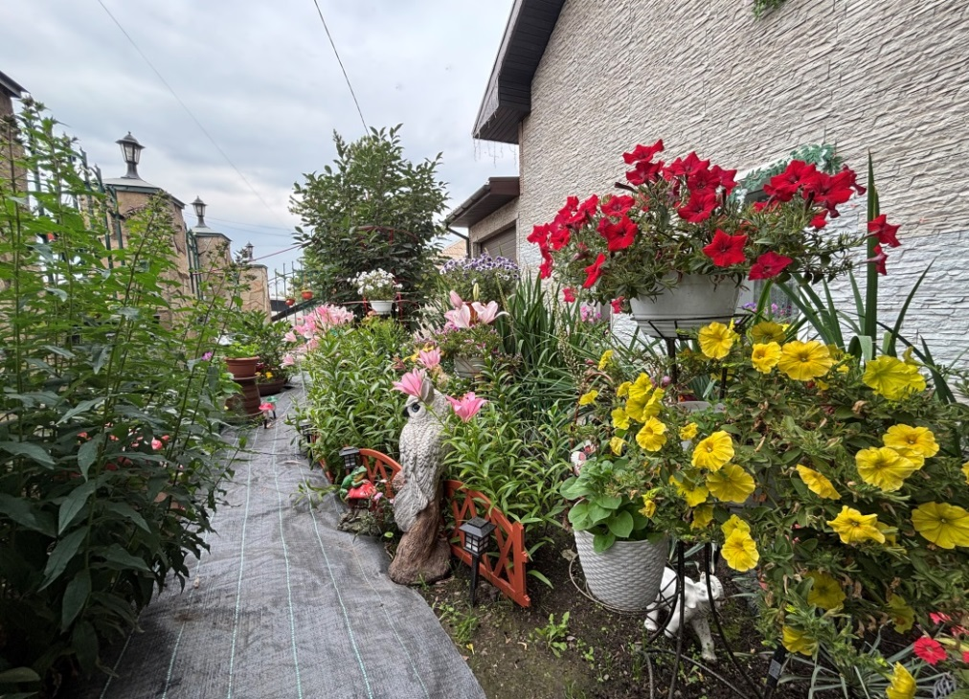
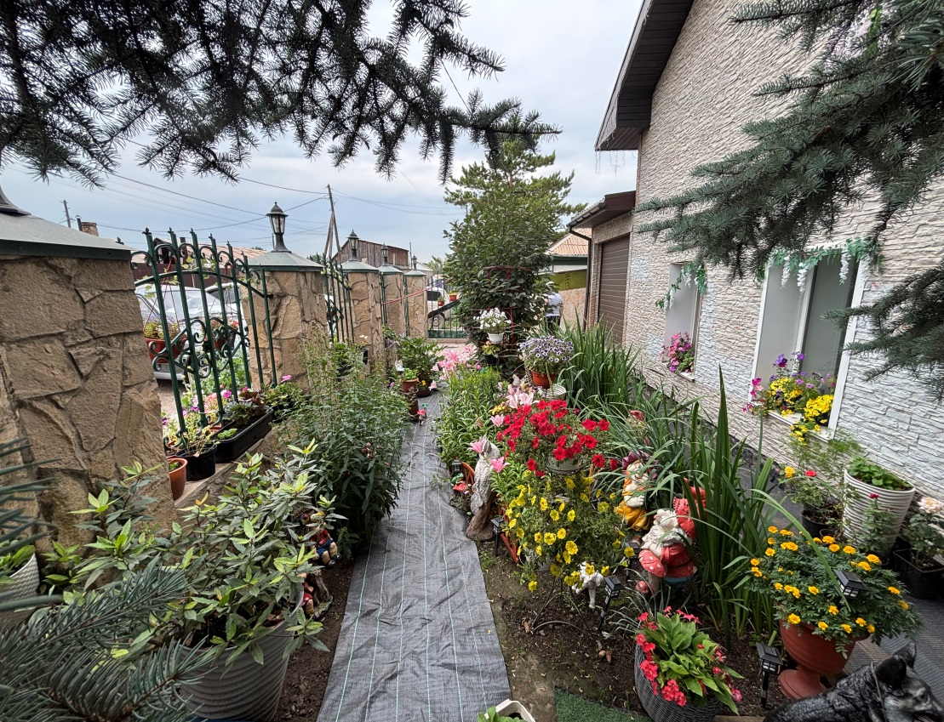
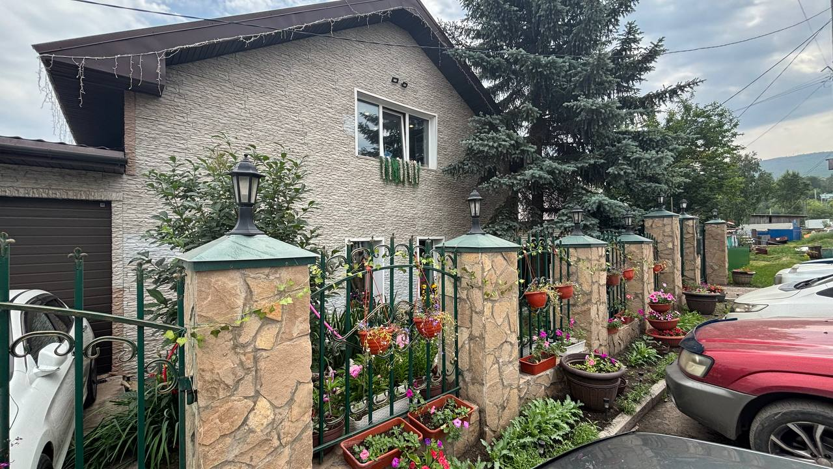
III место Свердловский район ул. Строительная, д. 10, Комягина Ирина Михайловна

Slide 19
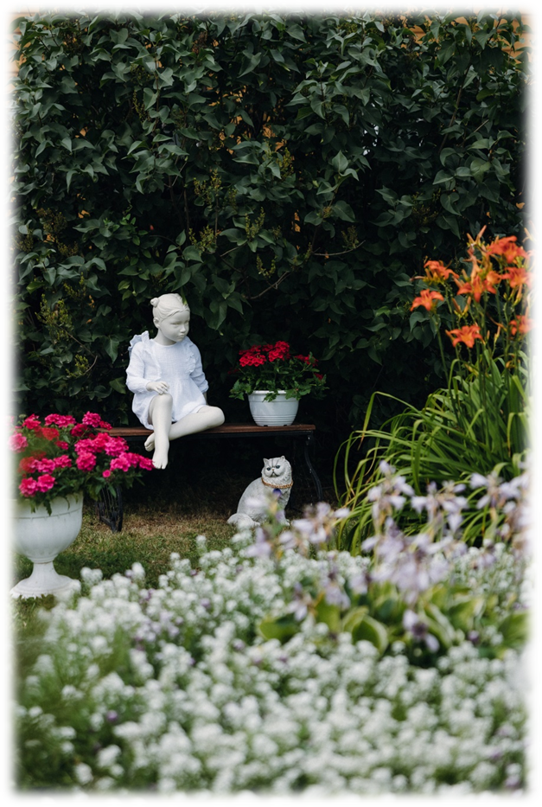
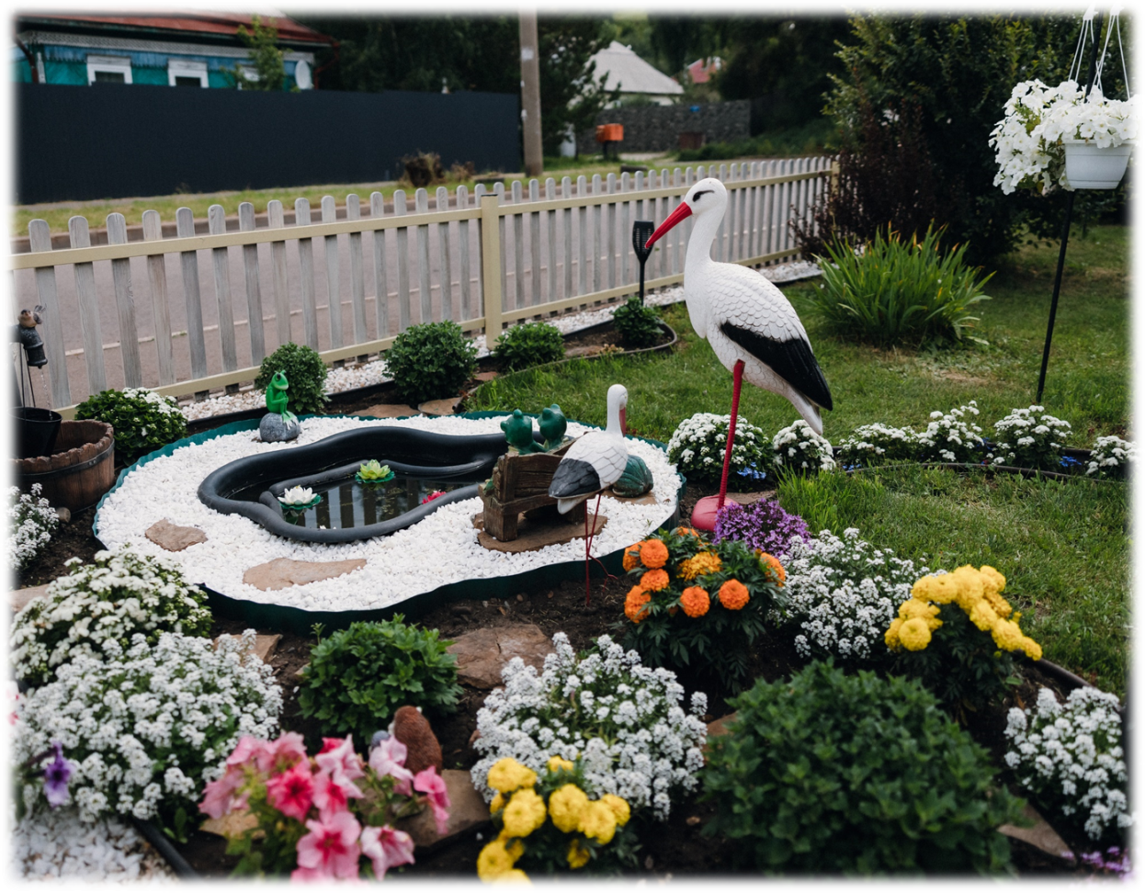
II место Кировский район ул. Мичурина, д. 89, Красикова Венера Ринатовна

Slide 20
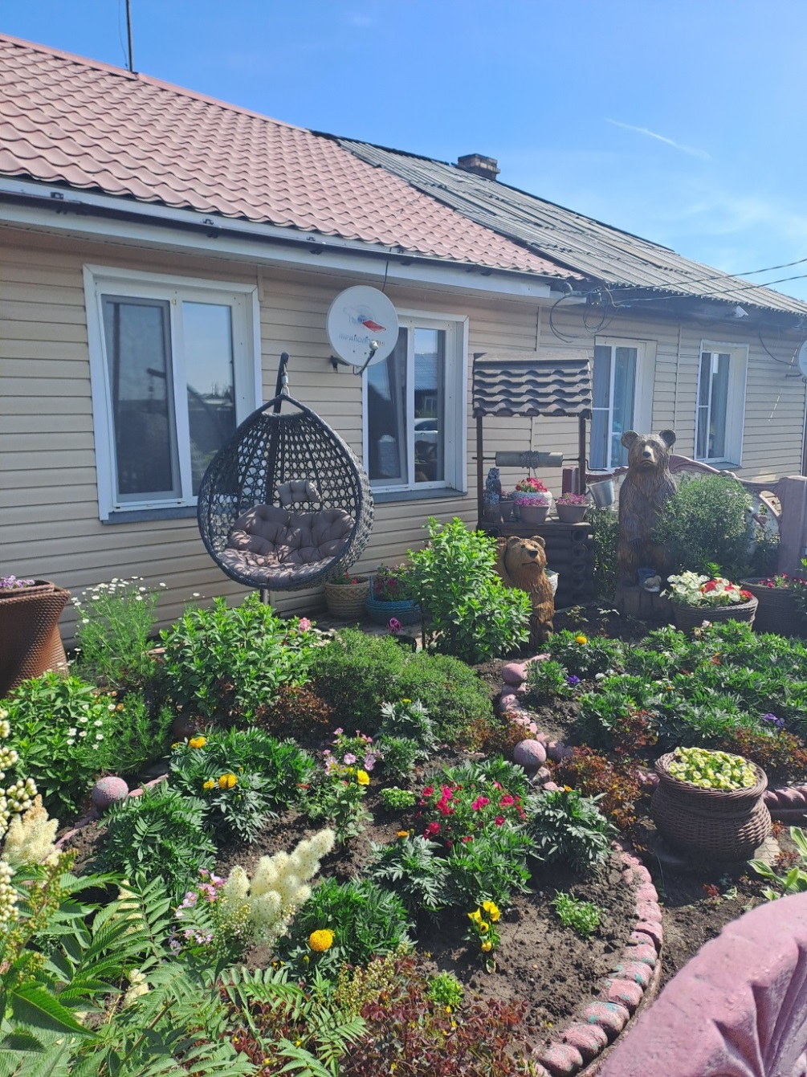
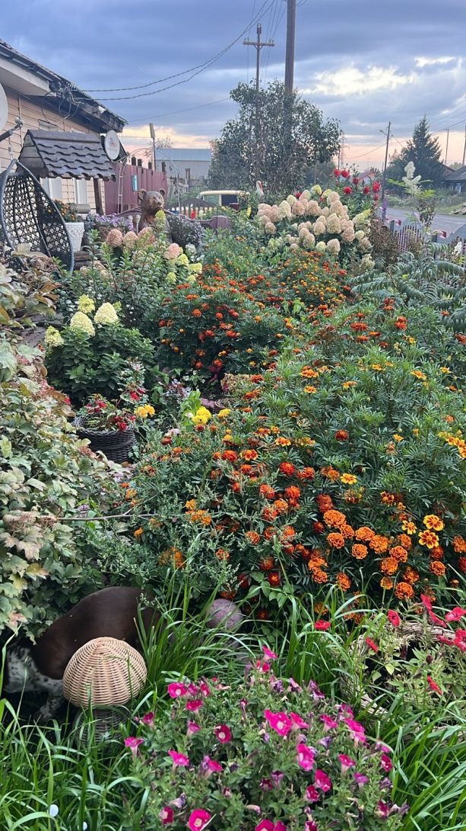
I место Советский район ул. Зеленая, д. 26/1, Хохлова Лилия Александровна

Slide 21
Призовые места:
Первое место - ул. Зеленая, д. 26/1, Хохлова Лилия Александровна (Советский район) с предоставлением премии Главы города – 100 тыс. рублей;
Второе место – ул. Мичурина, д. 89, Красикова Венера Ринатовна (Кировский район) с предоставлением премии Главы города – 80 тыс. рублей;
Третье место - ул. Строительная, 10, Комягина Ирина Михайловна (Свердловский район) с предоставлением премии Главы города – 60 тыс. рублей.

Slide 22
Номинация № 5
«Лучший фасад дома индивидуальной жилой застройки»

Slide 23
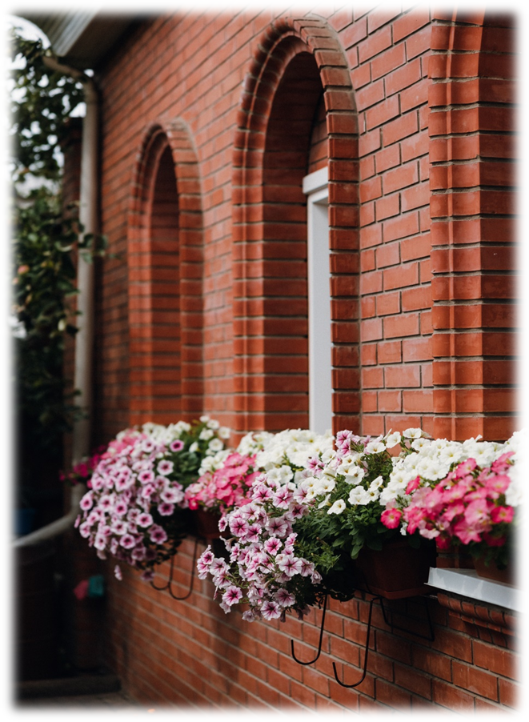
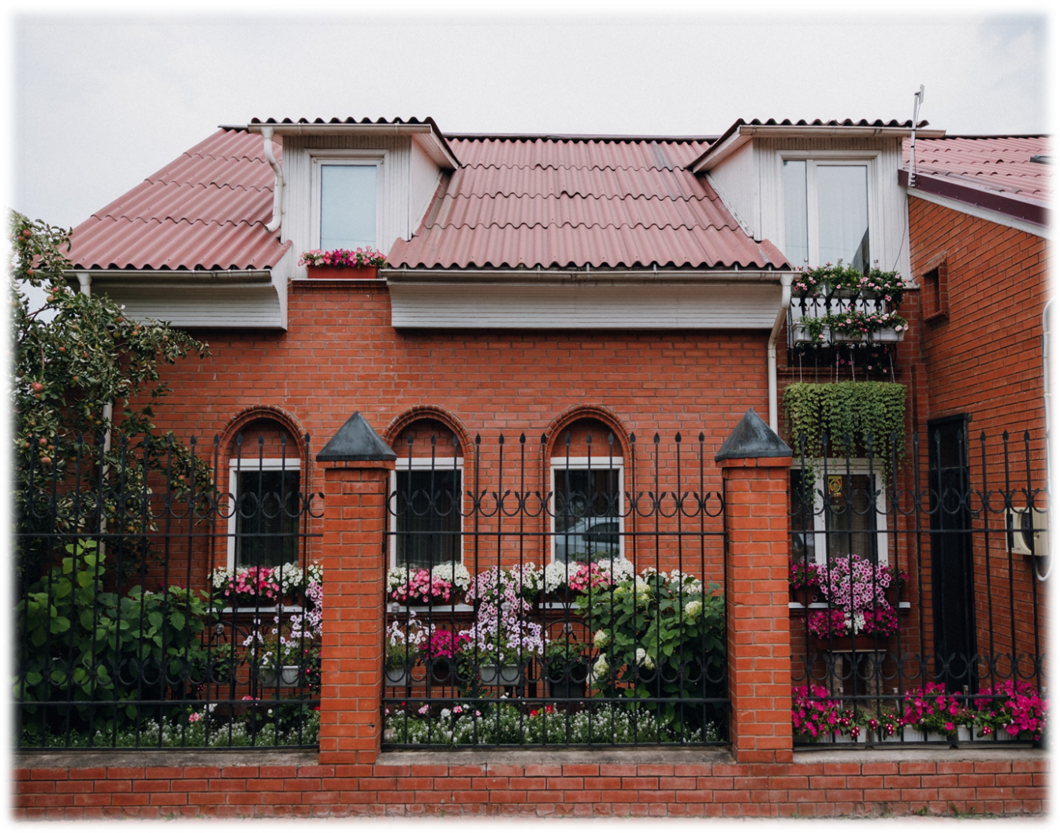
III место Кировский район ул. Черняховского, д. 13, Евсеева Марина Владимировна

Slide 24
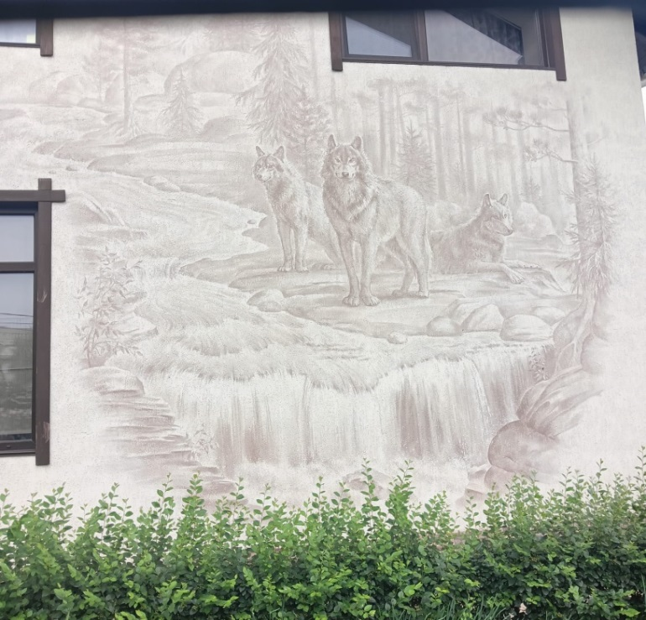
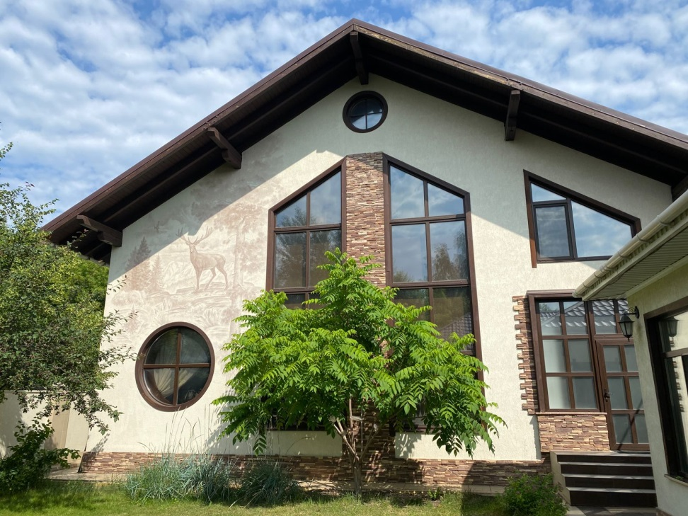
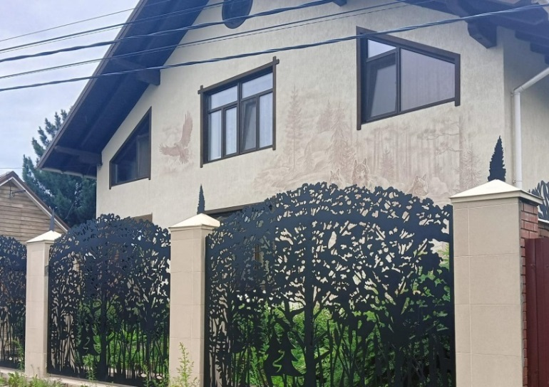
II место Ленинский район ул. Львовская, д.10, Новицкая Елена Александровна

Slide 25
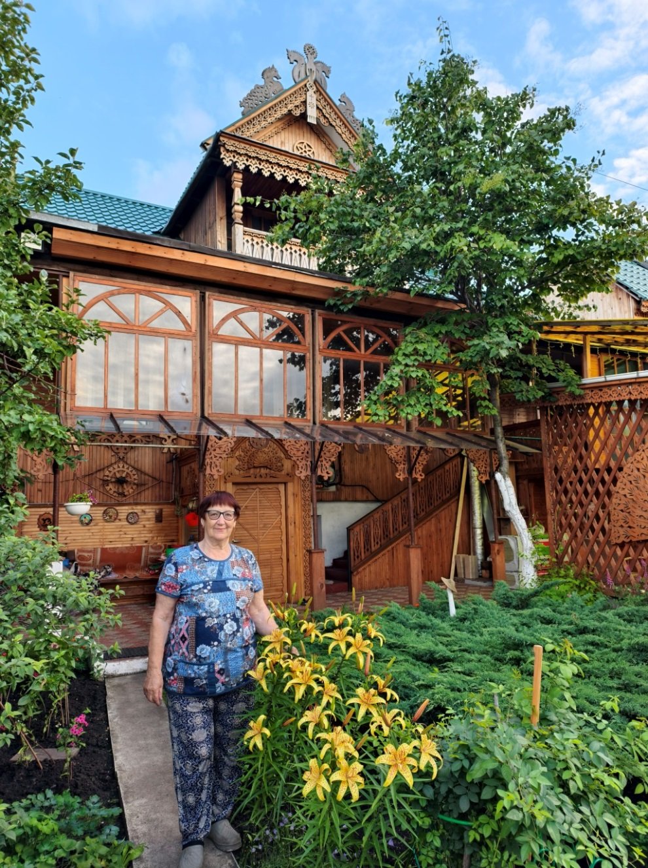
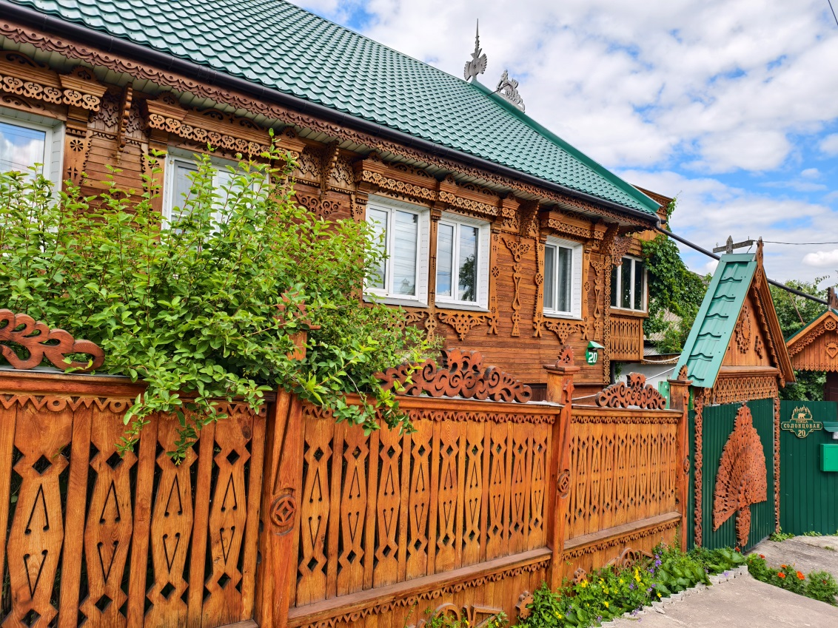
I место Свердловский район ул. Солонцовая, 20, Чекашева Нина Александровна

Slide 26
Призовые места:
Первое место - ул. Солонцовая, 20, Чекашева Нина Александровна (Свердловский район) с предоставлением премии Главы города – 100 тыс. рублей;
Второе место – ул. Львовская, д.10, Новицкая Елена Александровна (Ленинский район) с предоставлением премии Главы города – 80 тыс. рублей;
Третье место - ул. Черняховского, д. 13, Евсеева Марина Владимировна (Кировский район) с предоставлением премии Главы города – 60 тыс. рублей.

Slide 27
Номинация № 6
«Лучший председатель совета многоквартирного дома»

Slide 28
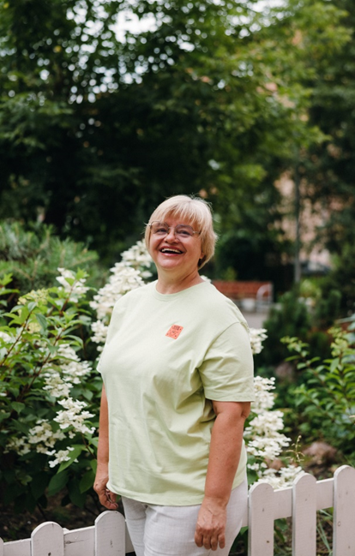
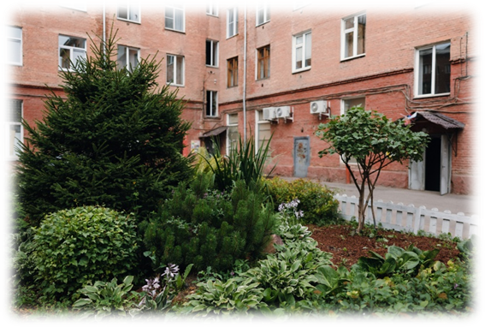
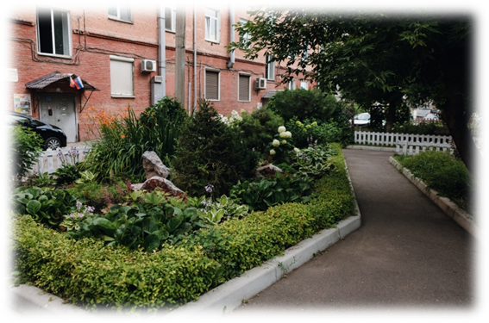
III место Кировский район пр-т им. газеты «Красноярский рабочий», д. 77, Лукина Ольга Вениаминовна

Slide 29
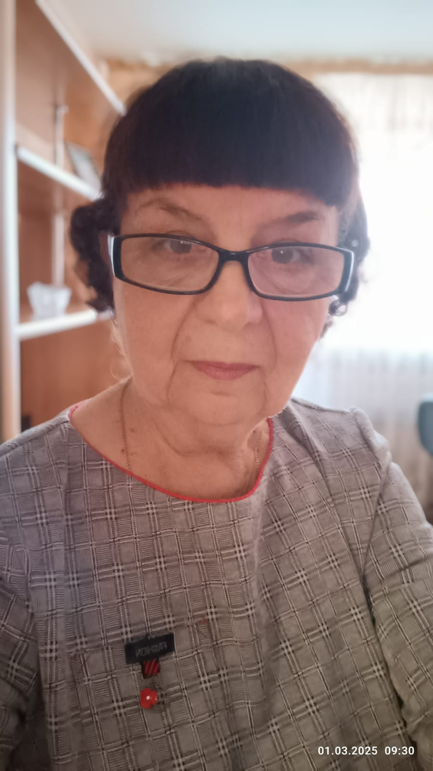
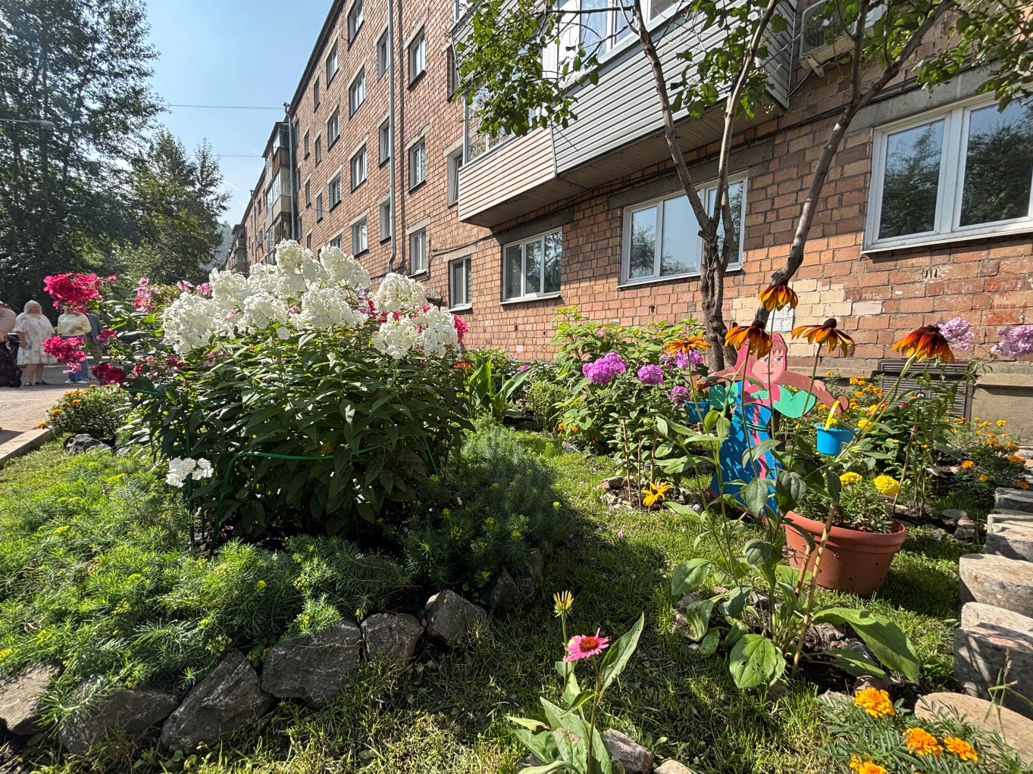
II место Свердловский район ул. Парашютная, 76, Прис Галина Константиновна

Slide 30
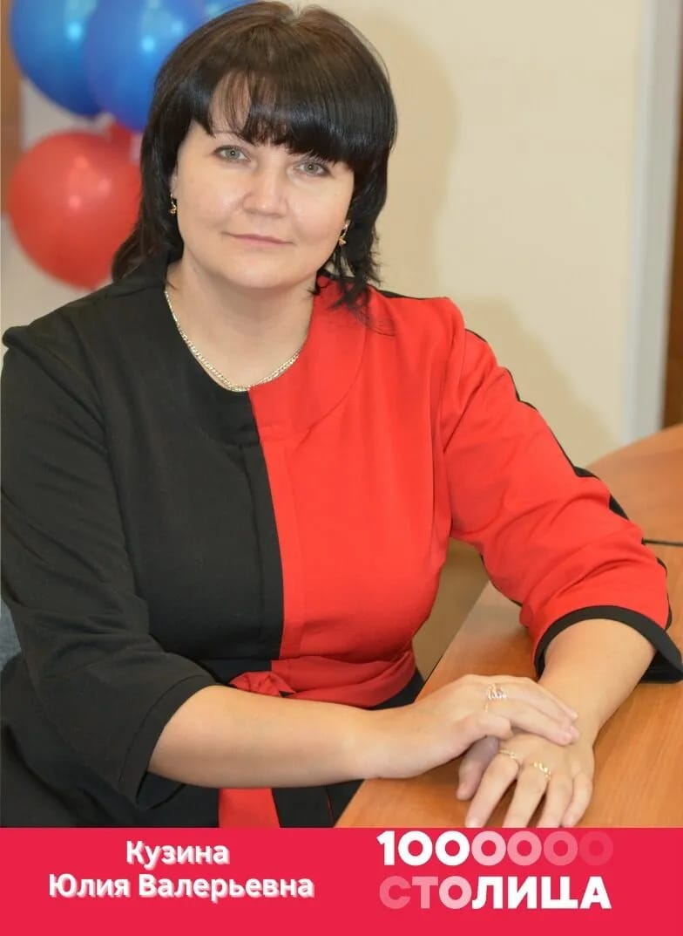
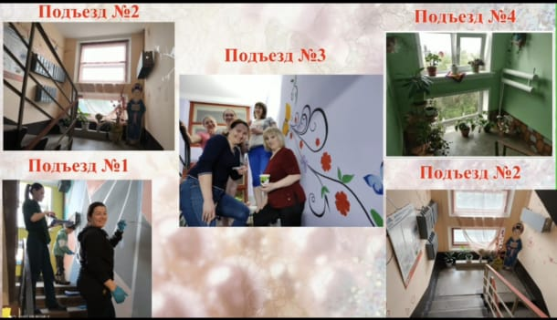

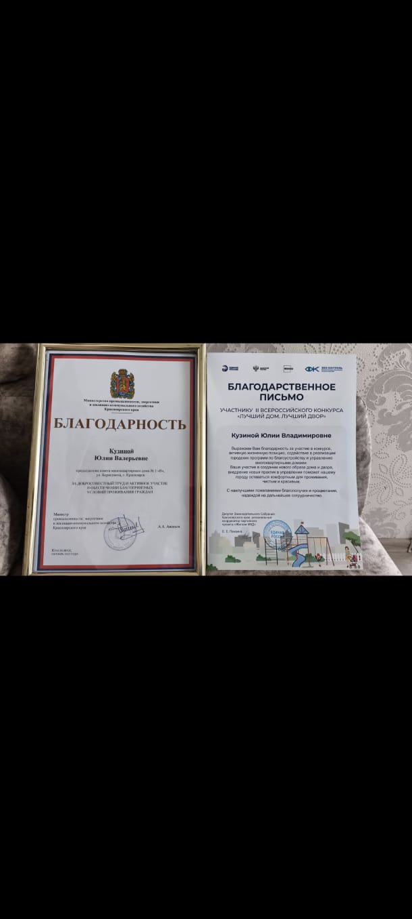

I место Ленинский район ул. Борисевича, д.1В, Кузина Юлия Валерьевна

Slide 31
Призовые места:
Первое место - ул. Борисевича, д.1В, Кузина Юлия Валерьевна (Ленинский район) с предоставлением премии Главы города – 100 тыс. рублей;
Второе место – ул. Парашутная, 76, Прис Галина Константиновна (Свердловский район) с предоставлением премии Главы города – 80 тыс. рублей;
Третье место - пр-т им. газеты «Красноярский рабочий», д. 77, Лукина Ольга Вениаминовна (Кировский район) с предоставлением премии Главы города – 60 тыс. рублей.

Slide 32
Номинация № 7
«Лучший озеленитель-новатор»

Slide 33
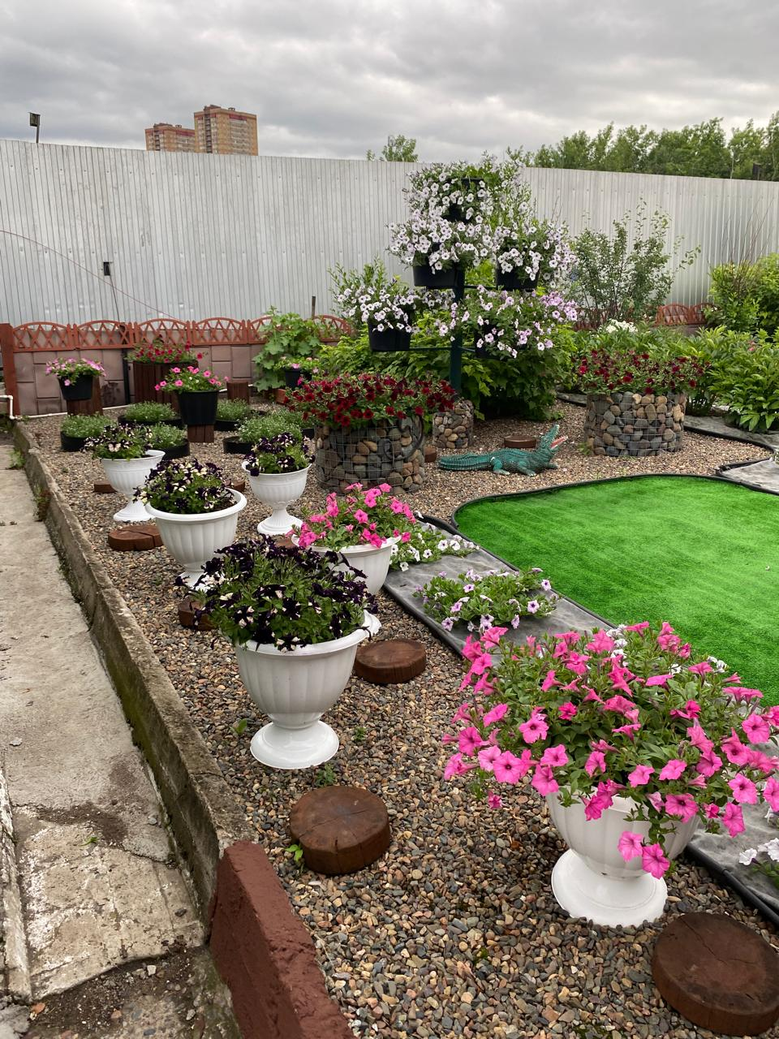
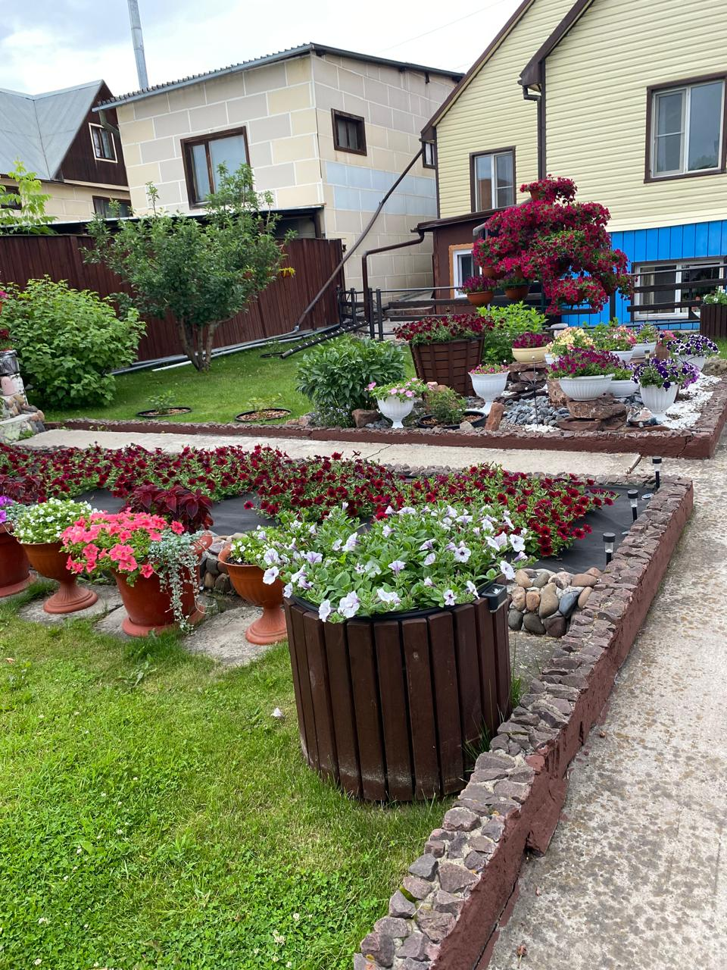
III место Железнодорожный район ул. Архангельская, д.9Б, Толстихин Валерий Иванович

Slide 34
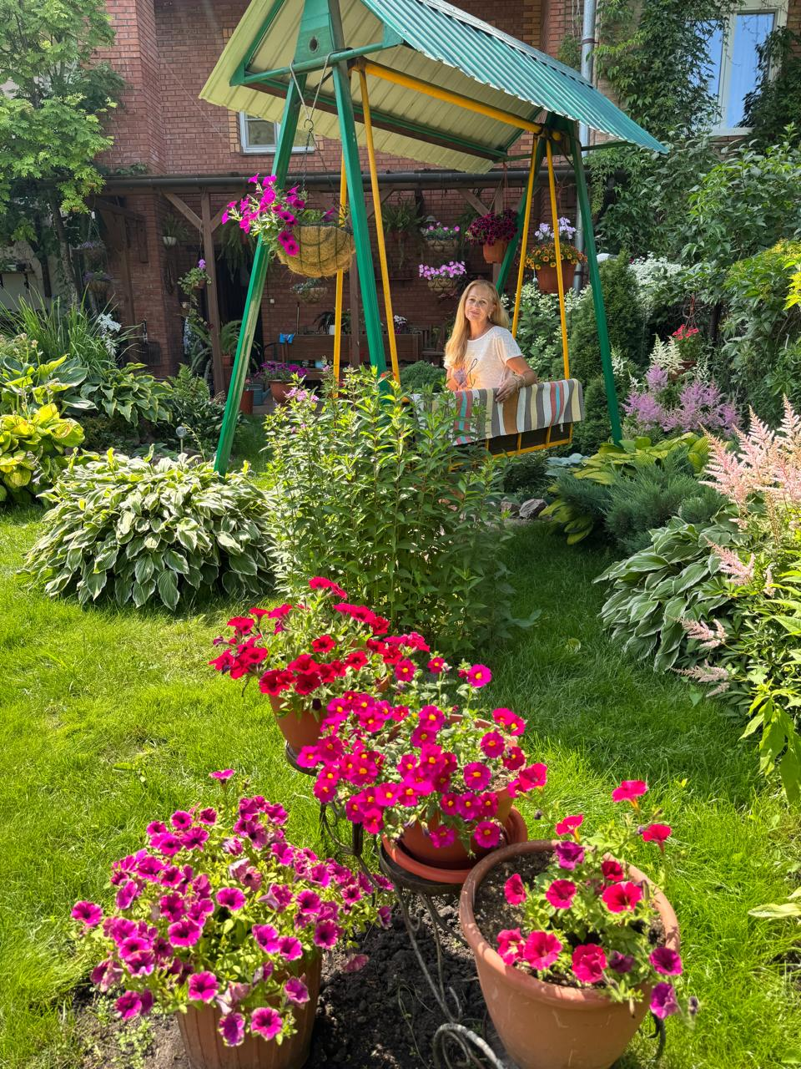
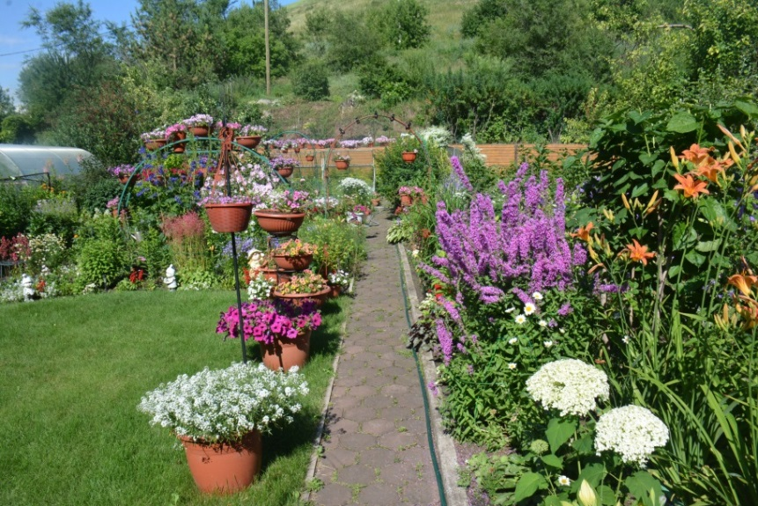
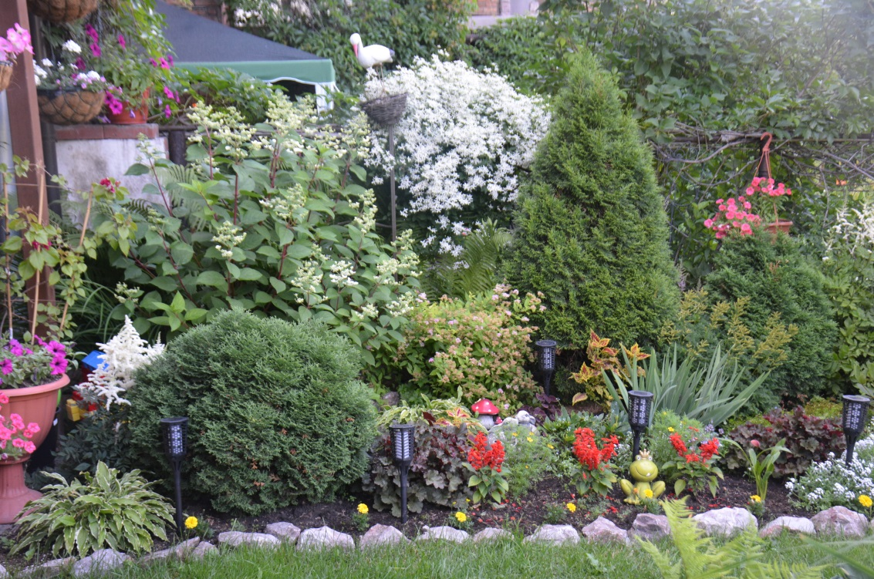
II место Ленинский район ул. Амурская, д.27, Сорокина Наталья Евгеньевна

Slide 35
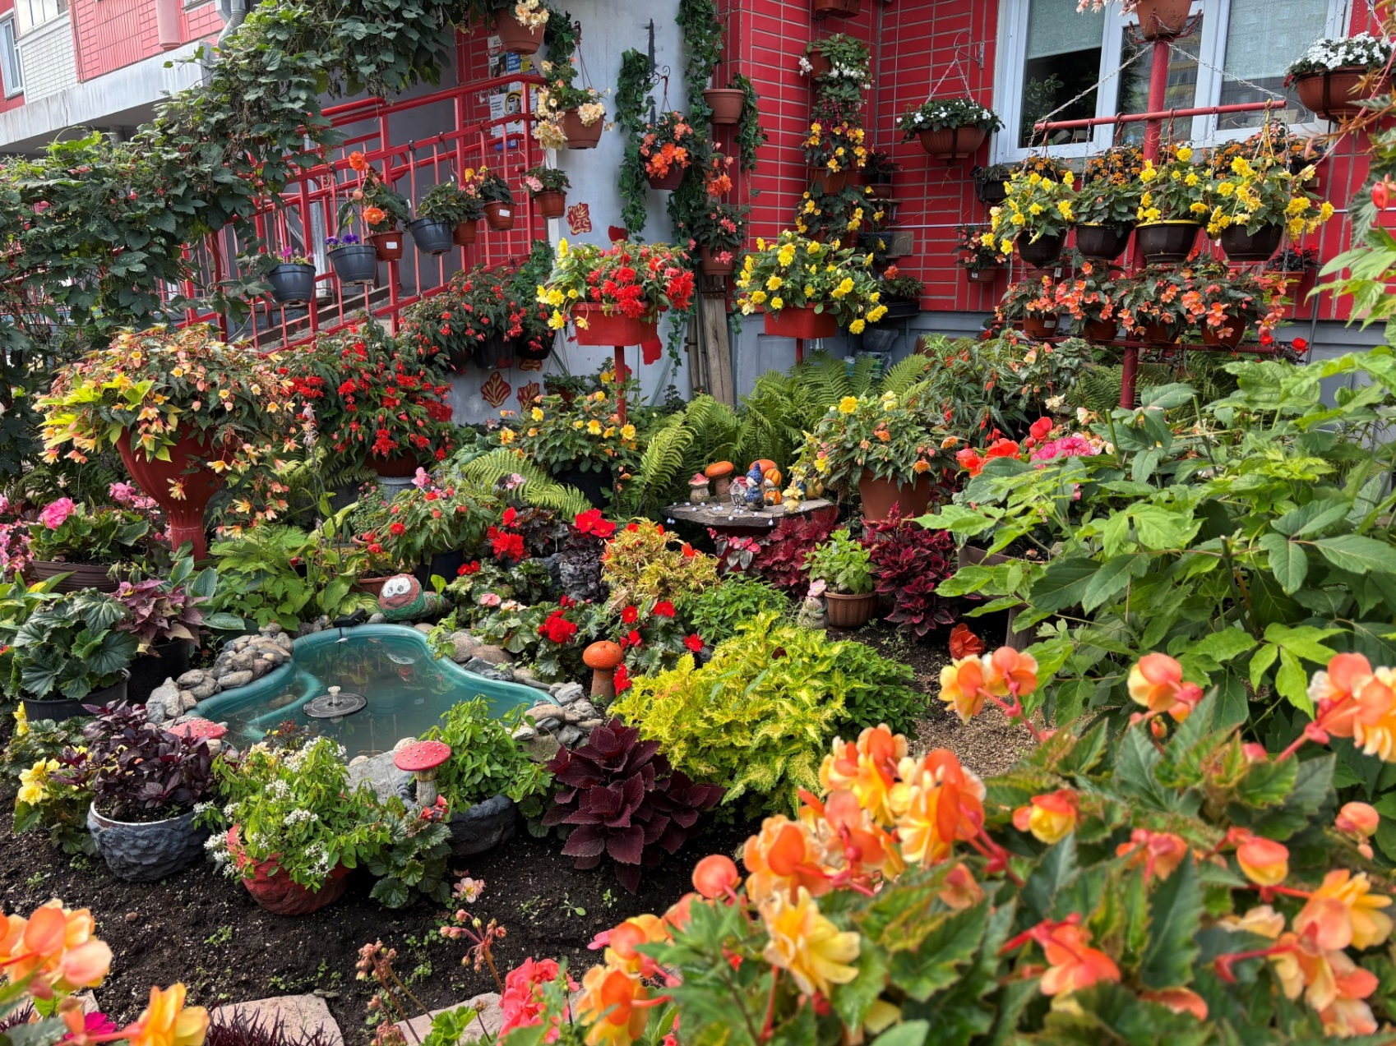
I место Свердловский район ул. Алеши Тимошенкова, 79, Тремарева Валентина Сергеевна

Slide 36
Призовые места :
Первое место - ул. Алеши Тимошенкова, 79, Тремарева Валентина Сергеевна (Свердловский район) с предоставлением премии Главы города – 100 тыс. рублей;
Второе место – ул. Амурская, д.27, Сорокина Наталья Евгеньевна (Ленинский район) с предоставлением премии Главы города – 80 тыс. рублей;
Третье место - ул. Архангельская, д.9Б, Толстихин Валерий Иванович (Железнодорожный район) с предоставлением премии Главы города – 60 тыс. рублей.

Slide 37
Итоги конкурса
Место | Район
1 место | Свердловский
2 место | Ленинский
3 место | Кировский

Slide 38
Благодарим за внимание!!!

